Slide 1
NEXGO K110
Versión 1.0 Publicada en enero de 2022
NEXGOGLOBAL.COM
© 2022 NEXGO | La información contenida en este documento está sujeta a cambios sin previo aviso. Todas las imágenes mostradas son sólo para fines ilustrativos, el producto real y el software pueden variar. NEXGO y el logotipo de NEXGO son marcas comerciales o marcas comerciales registradas de NEXGO en China y/o en otros países. Todas las demás marcas comerciales o nombres de marcas son propiedad de sus respectivos propietarios.

Slide 2
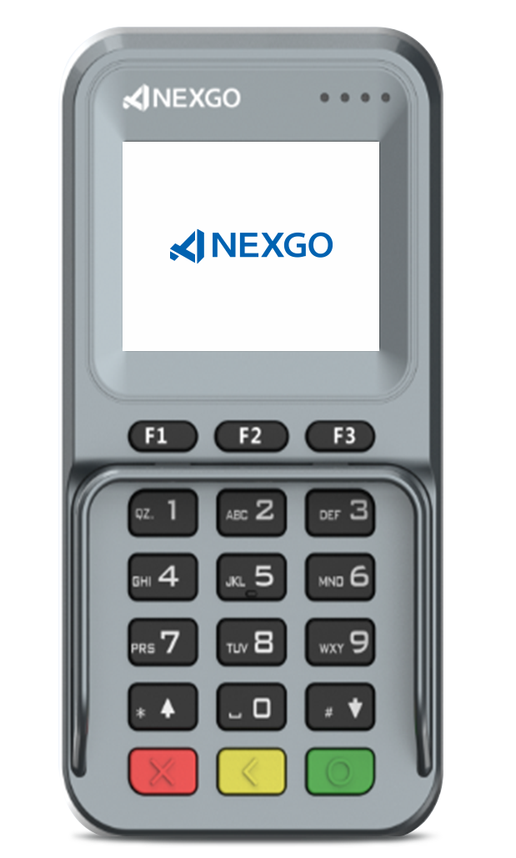
K110
PIN Pad
de Pago Financiero
Public
Notes:
虽然这个产品属于PIN Pad，但外观设计跟K300和K206较为接近，建议产品页面风格往这两个产品靠齐
灰色背景铺满，产品放在右边，字蓝色放在左边，三行，字号粗细统一

Slide 3
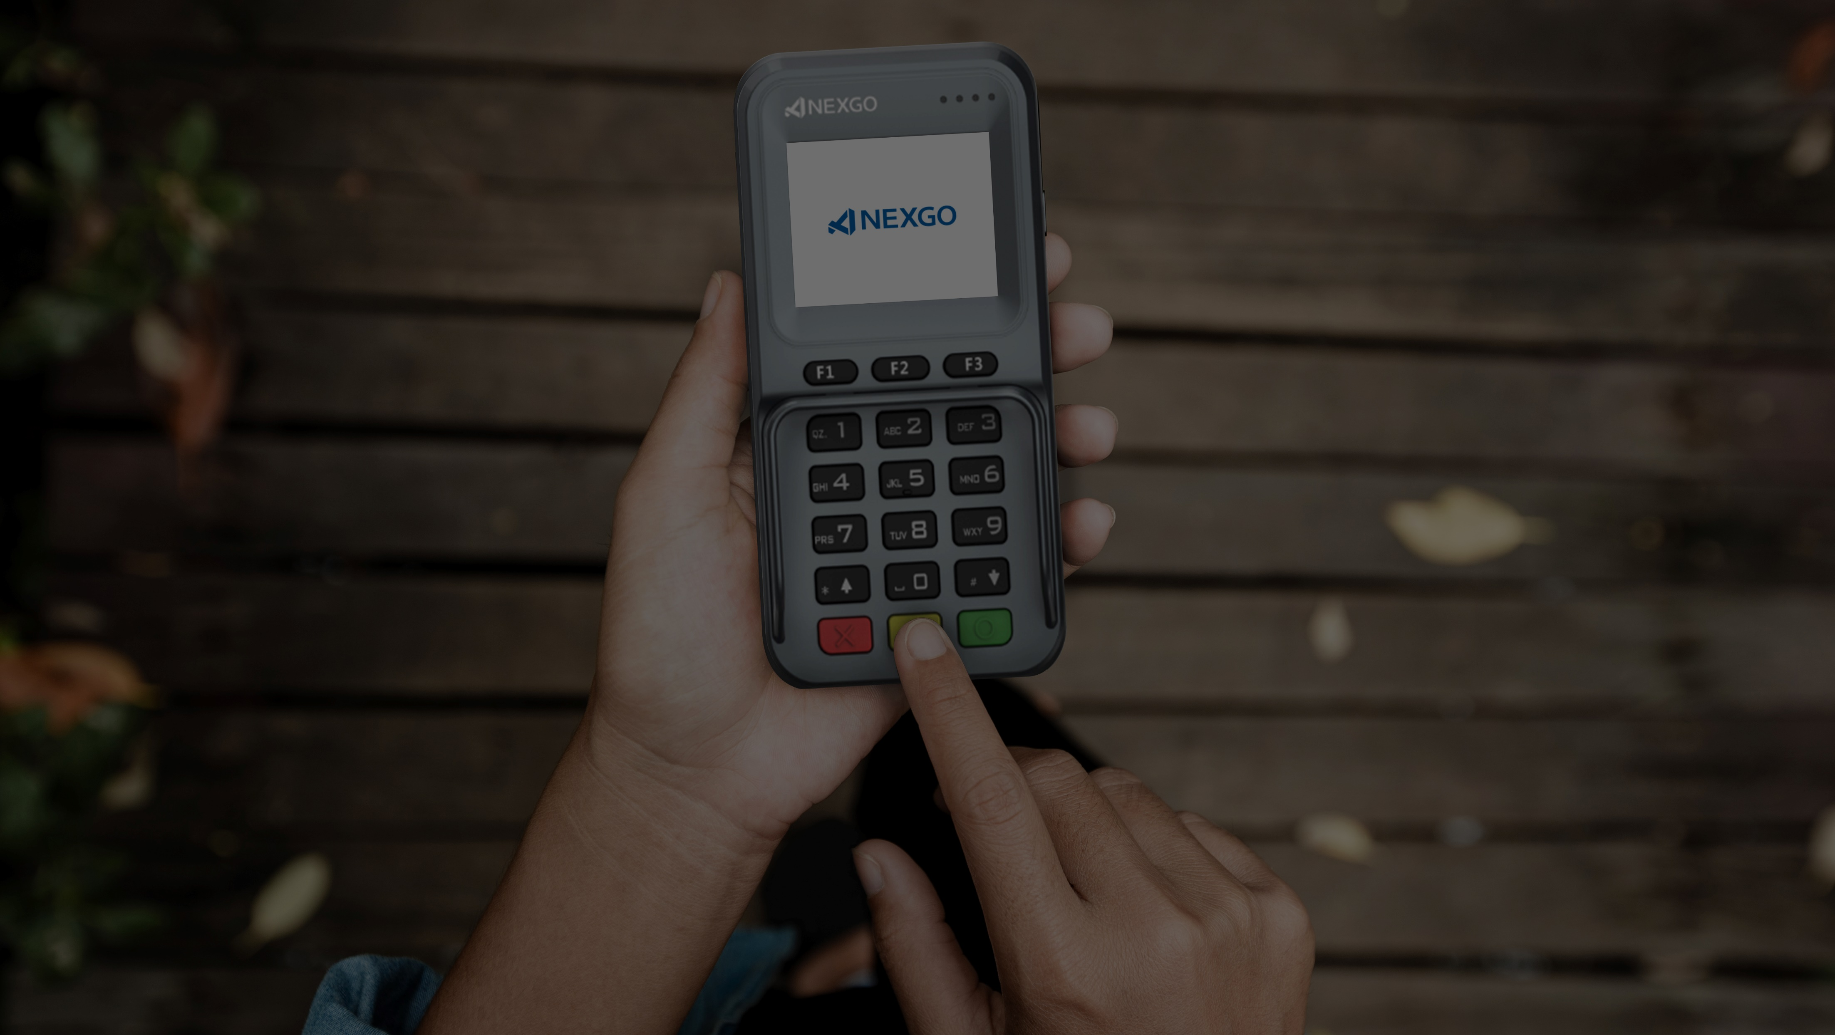
K110 es un PIN pad de pago financiero que pasó la última PCI 6.X. Su tamaño delgado permite a los usuarios cogerlo con una mano. K110 admite pagos sin contacto, lo que lo hace más conveniente para los usuarios.
Sin Contacto
PCI 6.X
PIN Pad
Conveniente
El Último Estándar de Seguridad
Para clientes
Public

Slide 4
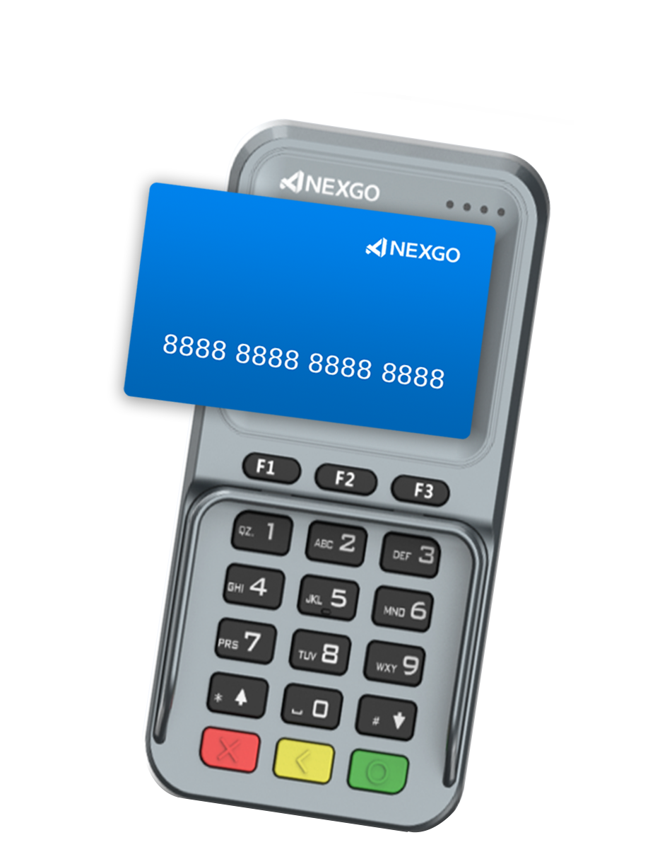
Sin Contacto Disponible
K110 admite el pago sin contacto/NFC, lo que lo hace más conveniente para los usuarios.
Public

Slide 5
Aprobado por PCI 6.X
K110 ha pasado la certificación de PCI 6.X, representa los últimos estándares de seguridad de la industria de tarjetas de pago (PCI).
Public

Slide 6
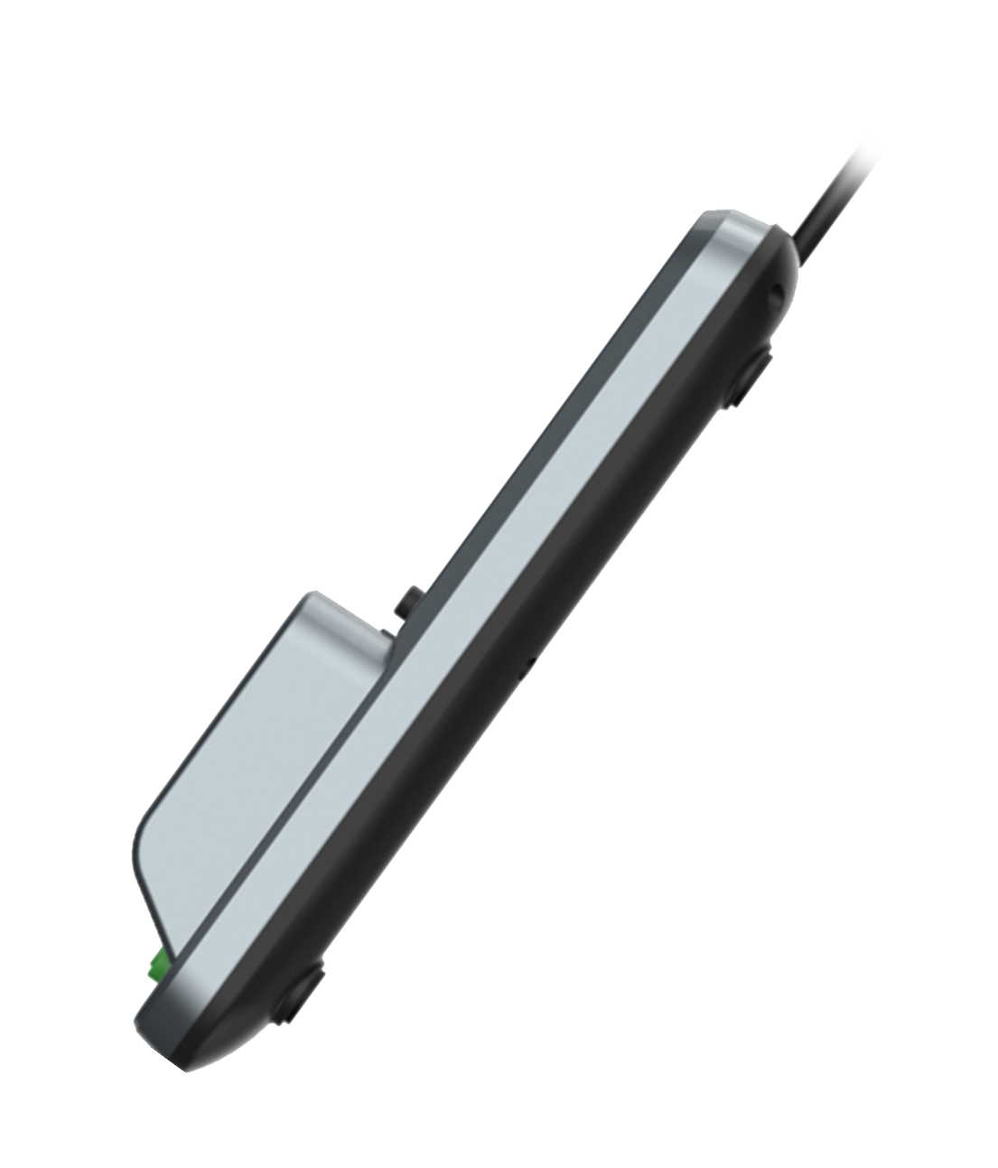
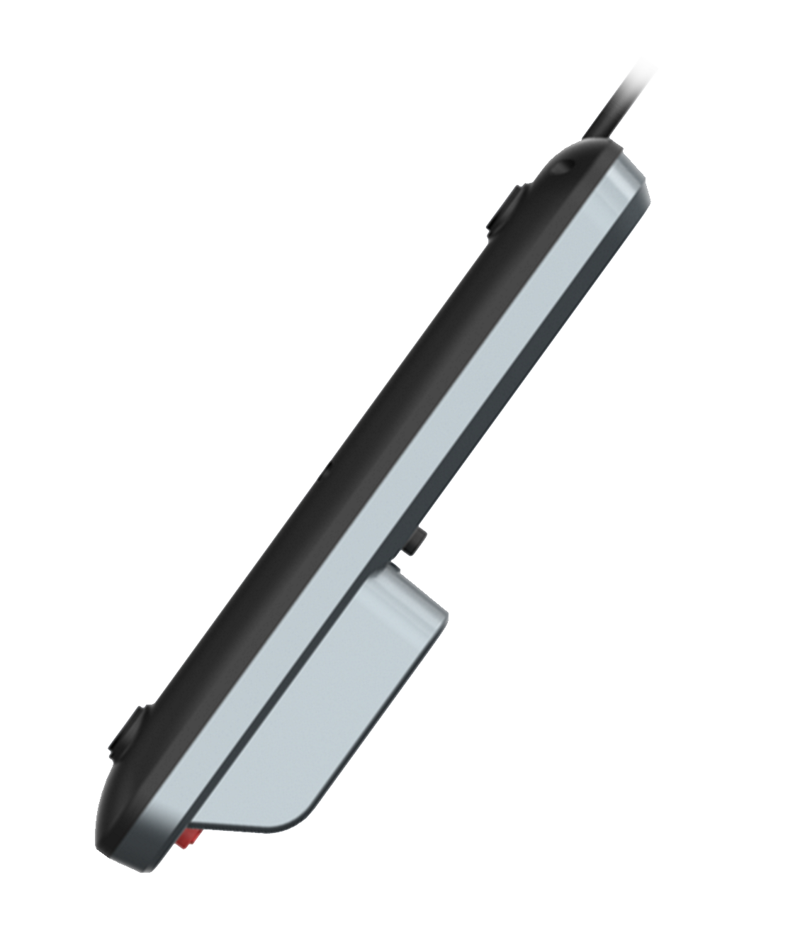
Delgado para
los Usuarios
El diseño compacto de K110 puede satisfacer plenamente los requisitos de portabilidad de los usuarios con el tamaño de 148 x 75 x 20 mm.
Public

Slide 7
K110
Operating System NEXGO OS | Card Readers Contactless Cards : 13.56MHz, ISO14443, Type-A/B. EMV, QPBOC Approved | Physical 148mm L x 75mm W x 20mm H
Processor Cortex-M4+M0 120MHz
 |  | Environmental Operating Temperature : 0°C to 50°C Storage Temperature : -20°C to 70°C Relative Humidity : 5% to 95%(Non-Condensing)
Memory 4MB FLASH+256KB RAM | Peripheral Ports RJ45
Display 2.4” 320 x 240 TFT LCD | Communication RS232 | MTTF ＞ 50000 Hours
Keypad 8 Function Keys 10 Numeric Keys | Security PCI 6.x Approved
Public

Slide 8
¡Muchas Gracias!
NEXGOGLOBAL.COM
© 2022 NEXGO

